Slide 1

Математическое моделирование движения крови в микрососудах
Поповкин А. А., Вегера Д. Е., Плешанов Д. А., Севостьянов Д. С., Жесткова В. О.
Научный руководитель – д.ф.-м.н., профессор Ковтанюк А.Е.
Департамент математического и компьютерного моделирования
ИМКТ ДВФУ
Владивосток 2024

Slide 2
Актуальность и цель работы
Моделирование движения крови в сосудистой сети мозга является важной составляющей для предсказания ситуаций, связанных с гипоксией.
Результаты изучения потока крови в отдельном микрососуде можно будет перенести на сеть микрососудов.
Цель работы — разработка алгоритма для вычисления характеристик потока крови в отдельном микрососуде. Выявление закономерностей.

Slide 3


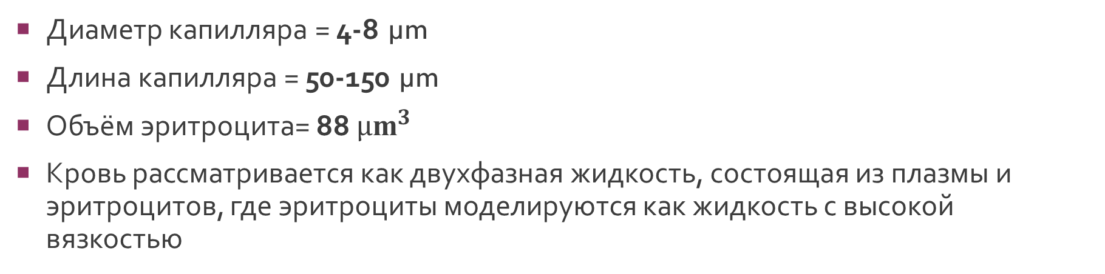
Характеристики движения крови в капиллярах
Диаметр капилляра = 4-8 µm
Длина капилляра = 50-150 µm
Объём эритроцита= 88 $µ{\text{m}}^{3}$
Кровь рассматривается как двухфазная жидкость, состоящая из плазмы и эритроцитов, где эритроциты моделируются как жидкость с высокой вязкостью
Гематокрит 0.2
Гематокрит 0.4
Notes:
Оставить ссылки на средний показатель

Slide 4


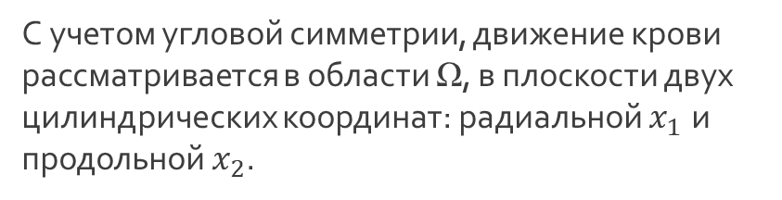


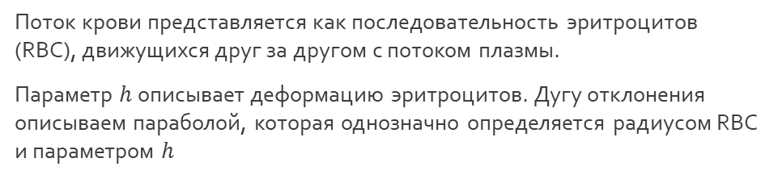









Области работы
Модельная область
Вычислительная область
$$x_{1}$$
$$Г_{0}$$
RBC
RBC
RBC
$$r_{c}$$
$$r_{e}$$
$$h$$
$$r_{e}$$
$$Г_{1}$$
$$Г_{2}$$
$$r_{c}$$
0
$$L$$
$$x_{2}$$
$$l_{e}$$
$$h$$
Поток крови представляется как последовательность эритроцитов (RBC), движущихся друг за другом с потоком плазмы.
Параметр $h$ описывает деформацию эритроцитов. Дугу отклонения описываем параболой, которая однозначно определяется радиусом RBC и параметром $h$
С учетом угловой симметрии, движение крови рассматривается в области Ω, в плоскости двух цилиндрических координат: радиальной $x_{1}$ и продольной $x_{2}$.

Slide 5
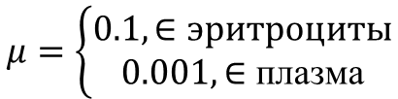
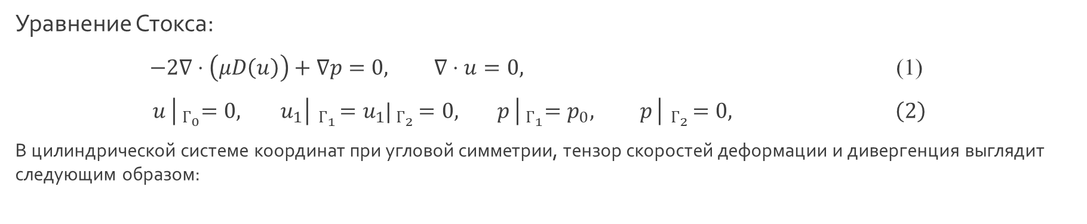



Постановка задачи
Уравнение Стокса:
$−2∇⋅\left(μD\left(u\right)\right)+∇p=0, ∇⋅u=0,$ (1)
$u_{ }\left| _{Г_{0}}=0,{ u}_{1}\right| _{Г_{1}}=u_{1}$|$_{Г_{2}}$ $=0,$ $p_{ }\left| _{Г_{1}}=p_{0}, p_{ }\right| _{Г_{2}}=0,$ $\left(2\right)$
В цилиндрической системе координат при угловой симметрии, тензор скоростей деформации и дивергенция выглядит следующим образом:
$$(3)$$
$$(4)$$
$$μ=\left\{\begin{aligned}0.1, ∈эритроциты \\ 0.001, ∈\text{плазма}\end{aligned}\right.$$
$\left(5\right)$
Значение переменной вязкости:
Notes:
Привести размерности

Slide 6
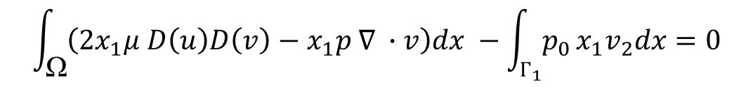
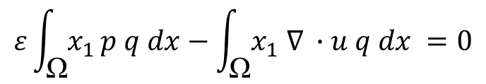
Слабая формулировка
Для реализации данной задачи методом конечных элементов выведем слабую формулировку задачи.
Домножим уравнения (1) на тестовые функции, проинтегрируем по области Ω, применим формулу интегрирования по частям. В результате приходим к следующей слабой формулировке задачи:
$$\int_{\text{Ω}}^{ }{\left(2x_{1}μ D\left(u\right)D\left(v\right)−x_{1}p ∇ ∙v\right)dx −\int_{Г_{1}}^{ }{p_{0}}}x_{1}v_{2}dx=0$$
$$ε\int_{\text{Ω}}^{ }{x_{1}}p q dx−\int_{\text{Ω}}^{ }{x_{1} ∇ ∙u q dx =0}$$
где $u=\left(u_{1},u_{2}\right)$ – вектор скоростей, $p$ – давление, $v$, $q$ – тестовые функции.
Notes:
Обозначить пространство функций (пространство Соболева)
Связать две формулировки

Slide 7


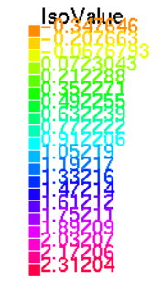
Продольная компонента скорости
Продольная компонента скорости при коэффициенте деформации 0; мм/с
Продольная компонента скорости при коэффициенте деформации 0.4; мм/с
Notes:
Высота вытянутой части

Slide 8
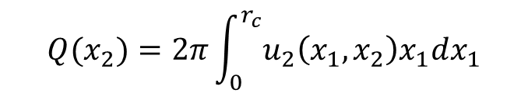
Зависимость потока от гематокрита
Скорость потока:
$$Q(x_{2})=2π\int_{0}^{r_{c}}{u_{2}\left(x_{1}, x_{2}\right)x_{1}dx_{1}}$$
(6)

Slide 9
Зависимость потока от деформации эритроцита
Скорость потока
Относительная погрешность

Slide 10
Вывод
На основе уравнений Стокса движения жидкости с переменной вязкостью разработан алгоритм нахождения поля скоростей при движении крови в микрососуде;
Осуществлена программная реализация алгоритма в пакете FreeFEM++;
Показано, что изменение деформации незначительно влияет на характеристики движения крови, поэтому при моделировании можно использовать эритроциты цилиндрической формы. Это позволяет применять аналитические подходы к моделированию движения крови по капиллярной сети, что значительно увеличит скорость вычислений .

Slide 11
Благодарим за внимание!

